Slide 1

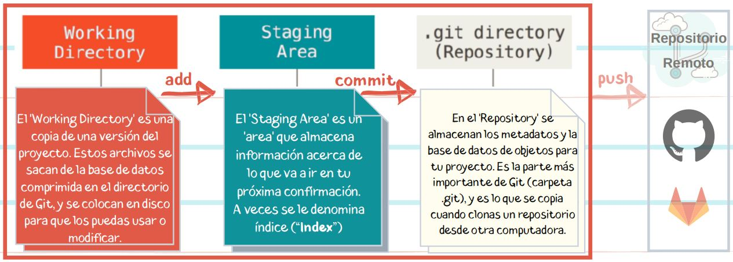

Git es un sistema de control de versiones distribuido, es
multiplataforma, cada repositorio es independiente y tiene un historial de versiones completo y permite trabajar de forma colaborativa.
Git cuenta con 3 estados:
GitHub es un servicio de alojamiento en la nube que ofrece a los desarrolladores repositorios de software usando el sistema de control de versiones, Git.
Elaborado por:
Eduardo Urbina. - Dibbhier López. - Jekson Pineda.
Darwin Salinas. - Jason Ortiz. - Joel Madrigal
Notes:
¿Qué es Git?
-Un sistema de control de versiones, donde cada repositorio es independiente y tiene un historial de versiones completo. ¿Porqué es importante? Las razones más notorias serían por el hecho que permite trabajar de forma colaborativa, además que si ocurrió algún error en el código, se tiene la certeza que ahí se tiene almacenada diferentes versiones anteriores del mismo. Por otra parte está GitHub, que sería un servicio de alojamiento.
Para entender Git, es importante comprender sus estados que son 3:
Working Directory, este es una copia del código original almacenado en tu ordenador para que puedas trabajarlo.
Staging área, es como un área previa a la final, almacena información de lo que va a ir en la próxima versión.
Finalmente el git directory o el repositorio, este es el lugar final, donde están almacenados los proyectos.

Slide 2
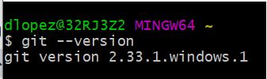
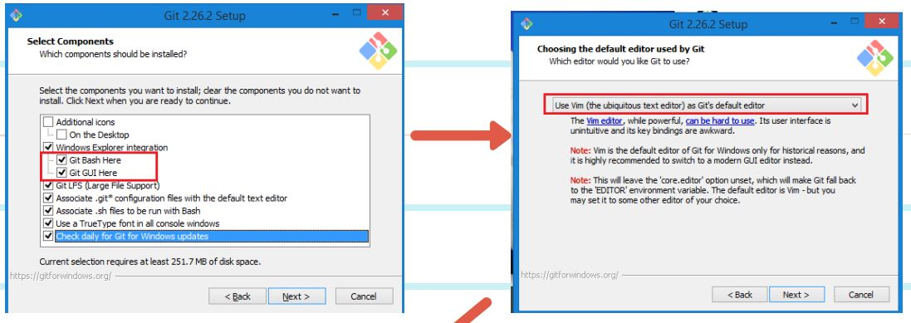
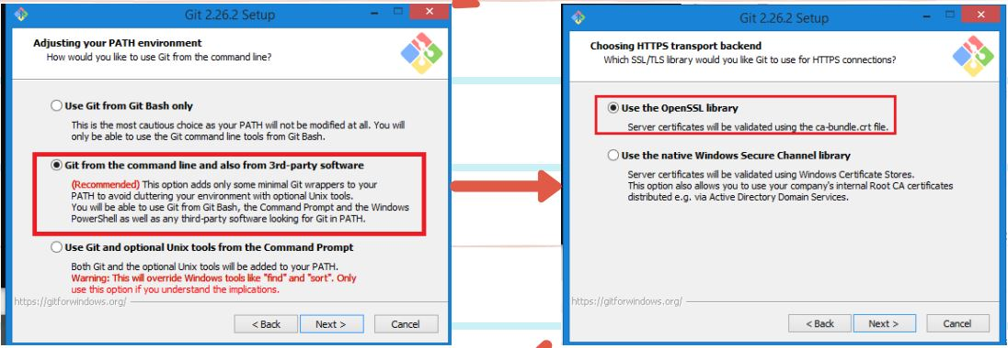
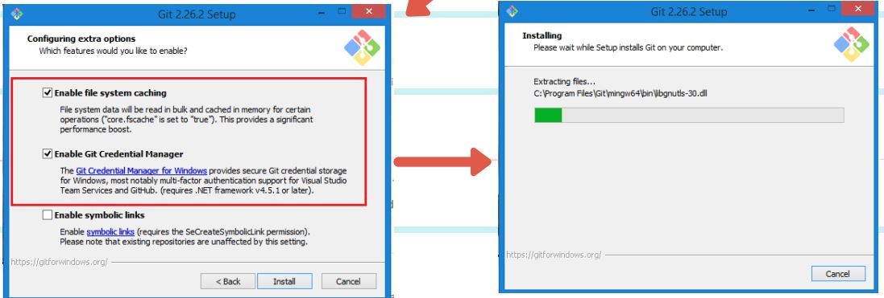
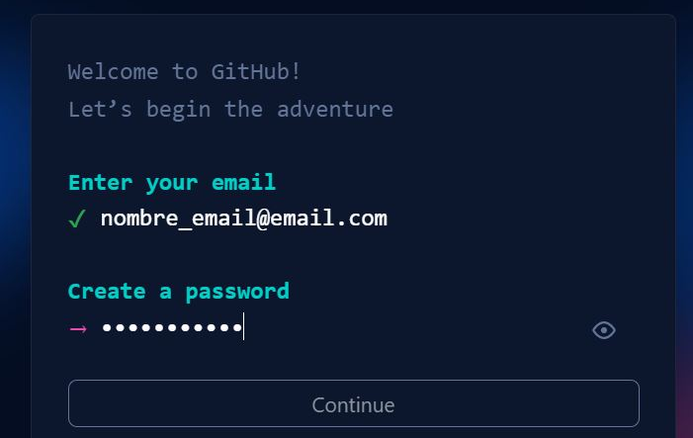
Instalando GIT
Descargar Git desde
https://git-scm.com/download/win
Verificar instalación GIT con “git --version”
Ejecutar el Instalador
Crear cuenta en GitHub desde https://github.com y seleccionar Sign up. Aparecerá un mensaje de bienvenida y procedemos en agregar una dirección de correo, crear una contraseña. Luego recibiremos un código de activación.
Notes:
Para instalarlo, basta con abrir el ejecutable descargado. Posteriormente elegir las opciones que más te convenga.

Slide 3
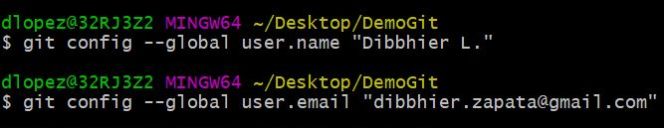
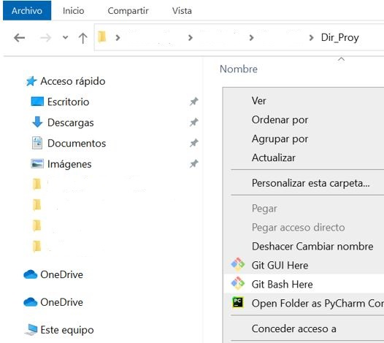
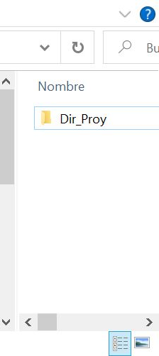

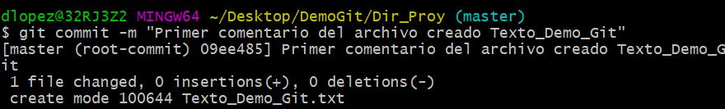
Configurar nuestros datos de usuarios en el primer uso de Git
Creación de un repositorio Local:
1. Crear una carpeta en la computadora.
2. Entrar a la carpeta.
3. Dar clic derecho y seleccionar “Git Bash Here”.
4. En la terminal escribir git init.
Para agregar archivos al staging area utilizamos el comando git add ‘nombre_archivo’. Luego añadimos un comentario con git commit -m ‘mensaje’ que nos sirve como registro de las actividades realizadas para mandar archivos al repo.

Slide 4
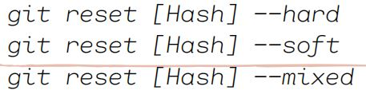
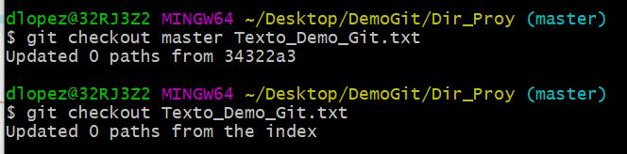
Volver en el tiempo en nuestro repositorio
Se refiere a regresar a un commit antiguo utilizando el comando git reset o git checkout junto al hash del commit en cuestión.
En el caso del comando git reset ‘hash’, este tiene tres atributos: “--hard”, “--soft”, y “--mixed”. El primero restablece al estado anterior, borra todo y no mantiene nada. El segundo restablece al estado anterior, y mantiene en staging los commits eliminados. El tercero restablece al estado anterior, y mantiene en working directory los commit eliminados.
En el caso del comando git checkout ‘hash’ permite volver a una versión anterior, es decir ver cómo era el archivo en un determinado commit y lo pasa a staging.

Slide 5
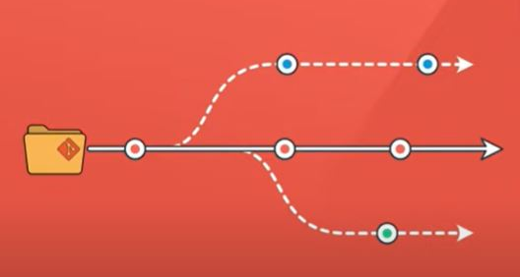
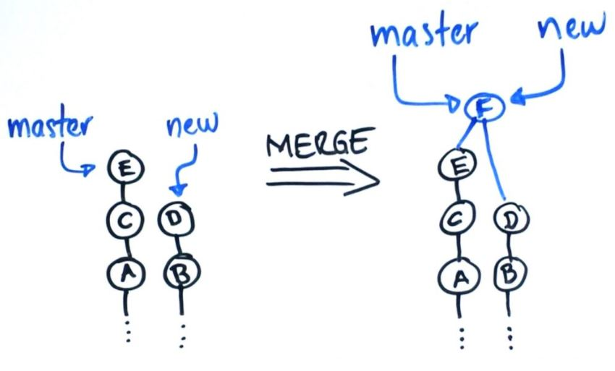
Ramas (Branch), Son ramificaciones, bifurcaciones, nuevos caminos que toma el proyecto. Hay una rama que suele llamarse “master” que es donde se encuentra el proyecto en producción. Cuando se trabaja en una característica nueva del proyecto se trabaja en una rama el cual es una copia exacta del proyecto pero separada del principal.
git branch ‘Nombre_Rama’, es el comando para crear una rama.
git checkout ‘Nombre_Rama’ permite cruzar de una rama a otra.
git merge ‘Nombre_Rama’ permite fusionar ramas. Se utiliza para traer los cambios realizados a la rama master.

Slide 6
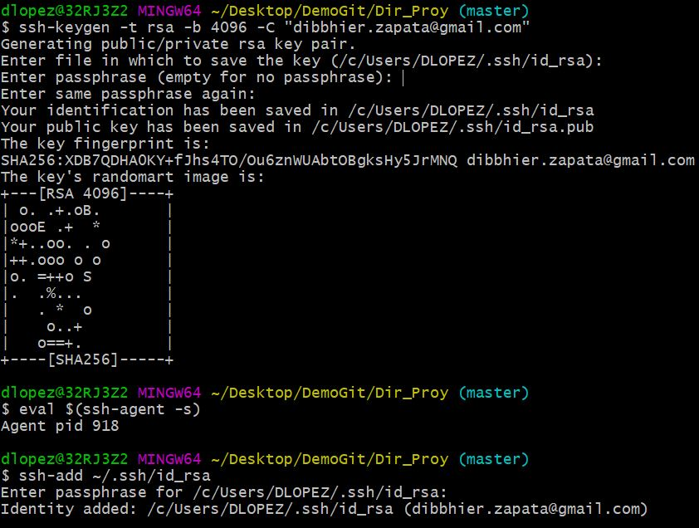
Configuración para repositorio remoto
Generar la llave ssh:
Revisar configuración general con git config -l.
Crear la llave SSH en Home:
ssh-keygen -t rsa -b 4096 -C “my_email@email.com”
3. Pedira la ruta en la que se va a guardar las credenciales, presionar enter.
4. Escribir la contraseña.
5. Se revisa el servidor SSH con
eval $(ssh-agent -s)
6. Agregamos la llave con
ssh-add~/.ssh/id_rsa

Slide 7
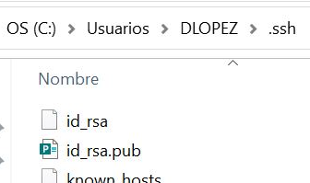
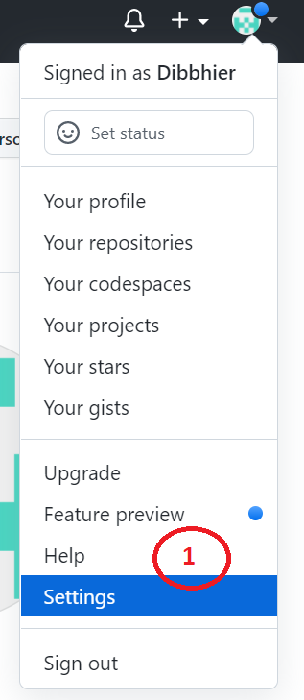
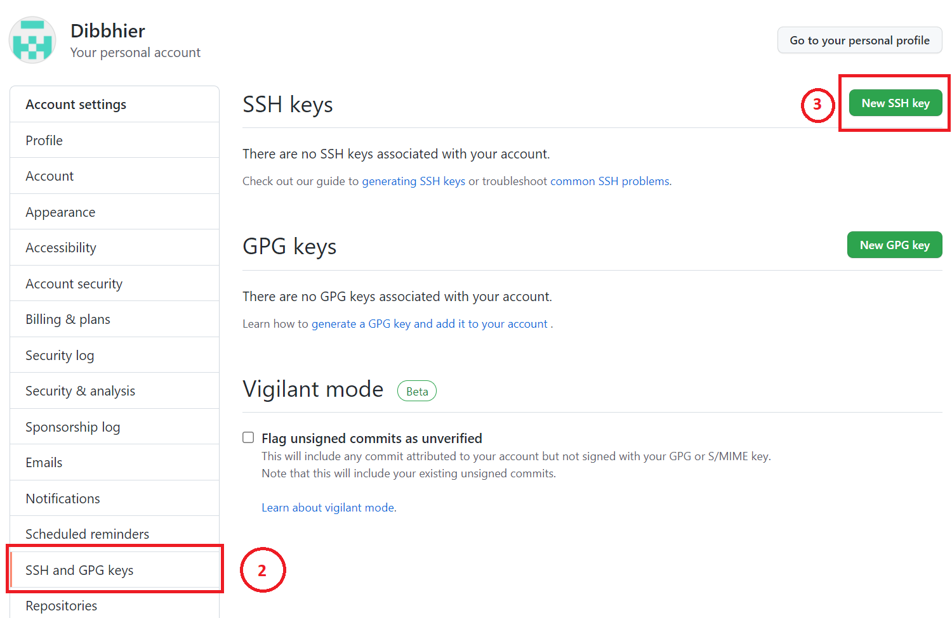
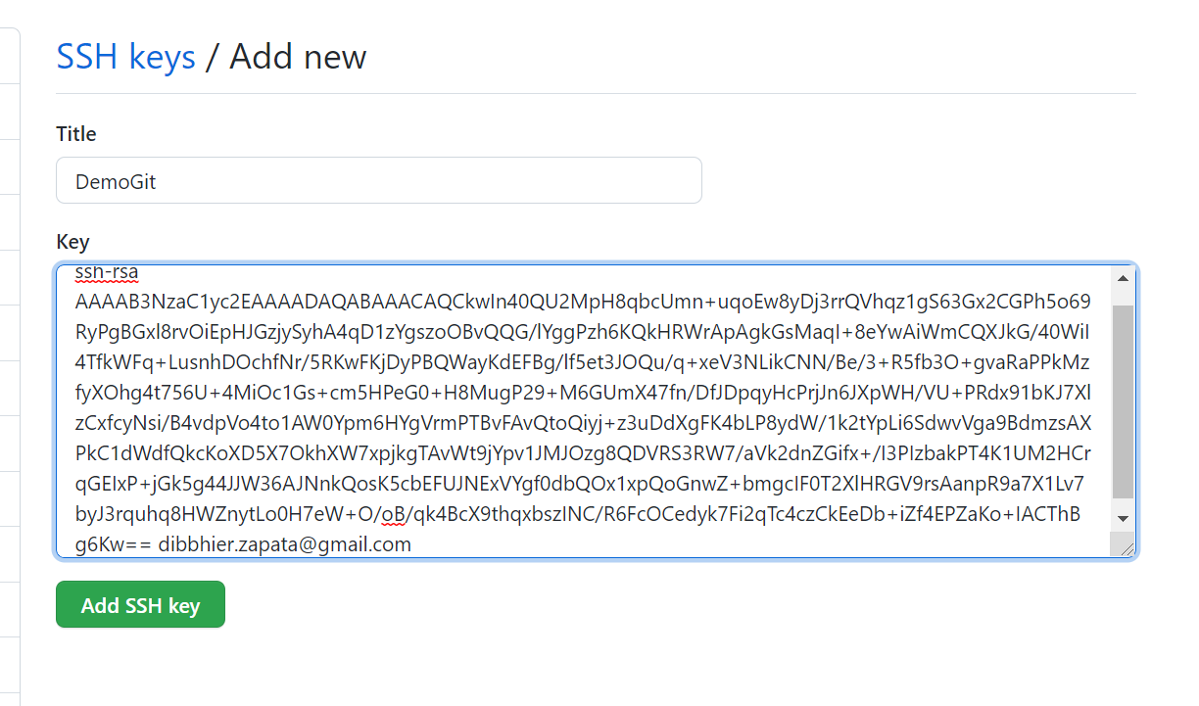
Agregar una clave SSH Nueva a la cuenta GitHub
En Windows ingresar a carpeta “C:\Users\carpeta_user\.ssh”.
Abrir el archivo “id_rsa.pub” en un block de notas y copiar todo su
contenido.
En la cuenta de GitHub seleccionar el perfil y luego “settings”.
En la barra lateral izquierda seleccionar “SSH and GPG Keys” y pulsar el botón “New SSH Key”.
Escribir en “Title” el nombre de la llave y pegar en “Key” el texto extraido de “id_rsa.pub” y presionar “add SSH key”.

Slide 8
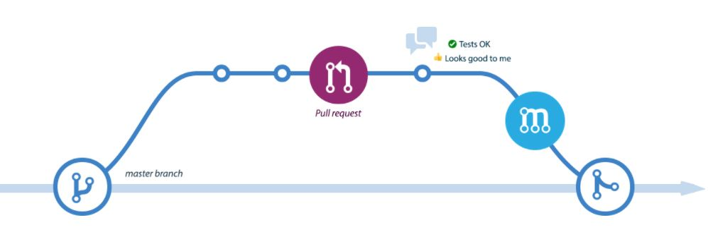
Pull Request, Es la acción de validar un código al que se le hará merge de una rama a otra. podrían compararse con un control de calidad interno donde el equipo tiene la oportunidad de detectar bugs o código que no sigue lineamientos, convenciones o buenas prácticas.

Slide 9
Acerca de los repositorios remotos
Una URL remota es la manera de Git de decir "el lugar donde se almacena tu código". Esa URL podría ser tu repositorio en GitHub o la bifurcación de otro usuario o incluso en un servidor completamente diferente.
Git remote add origin “URL”, nos permite conectar el repositorio de GitHub con nuestro repositorio local.

Slide 10
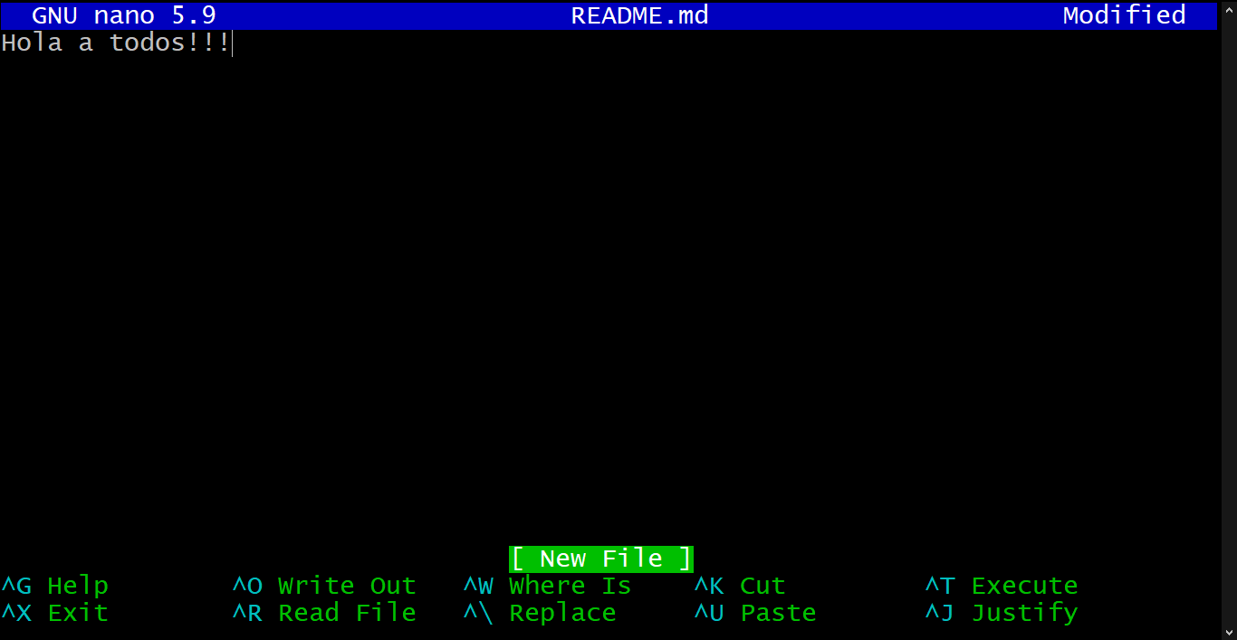
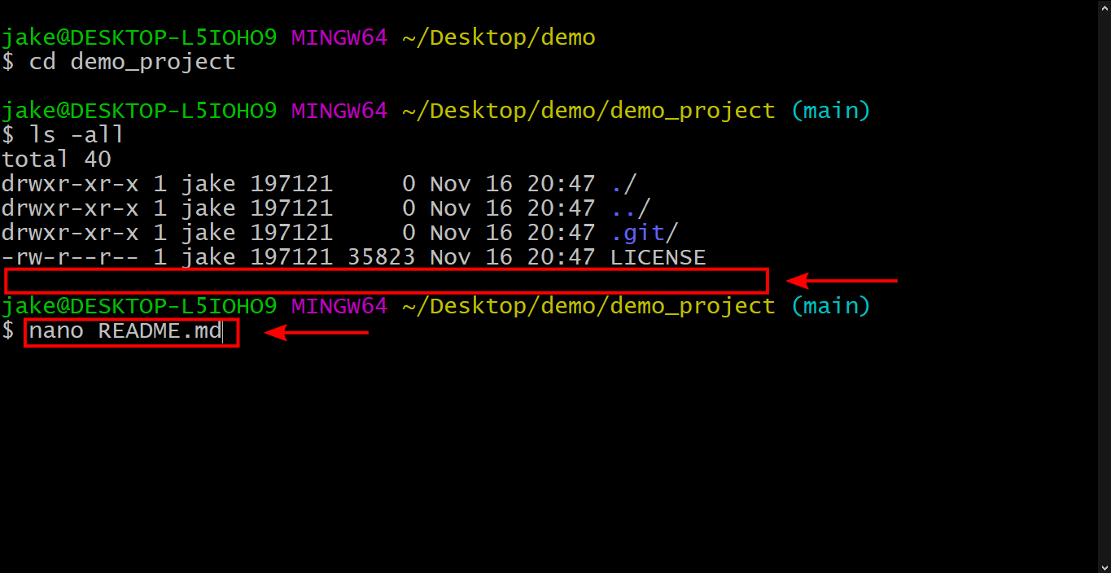
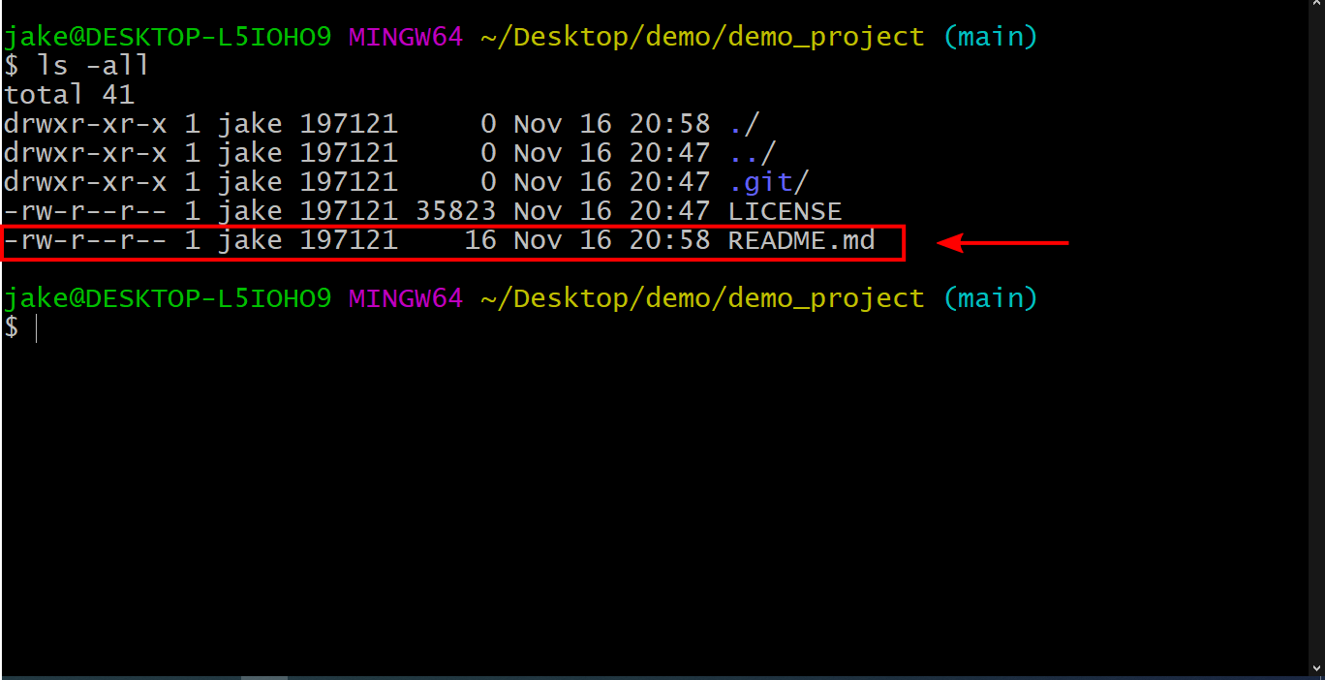
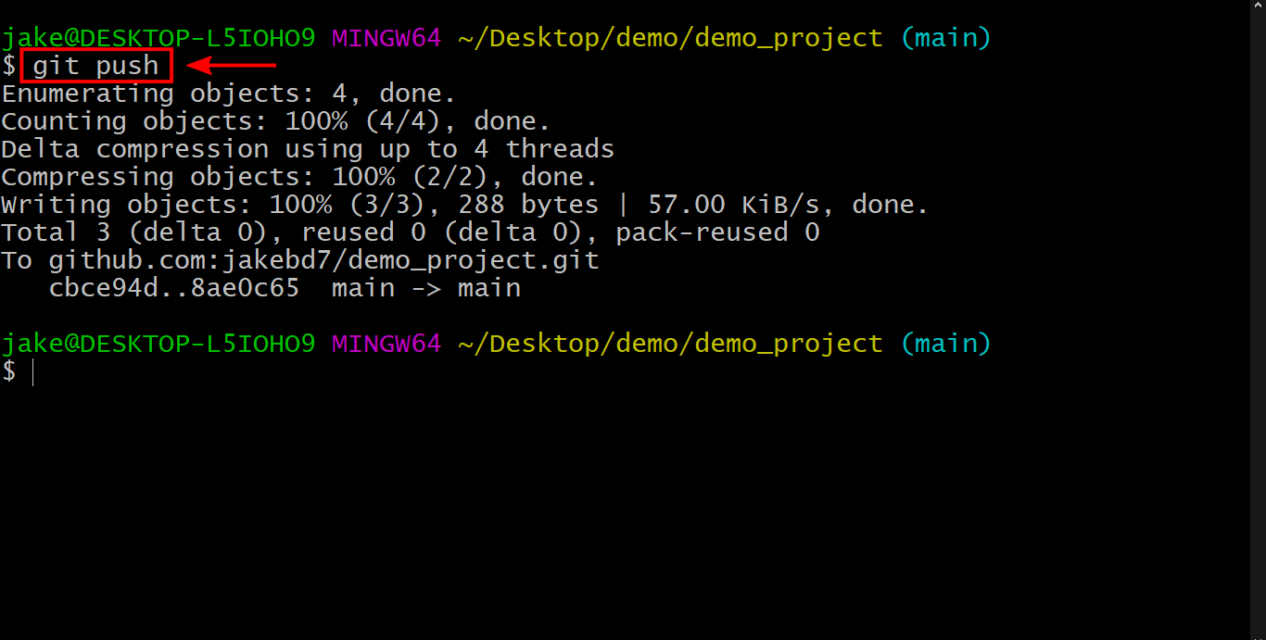
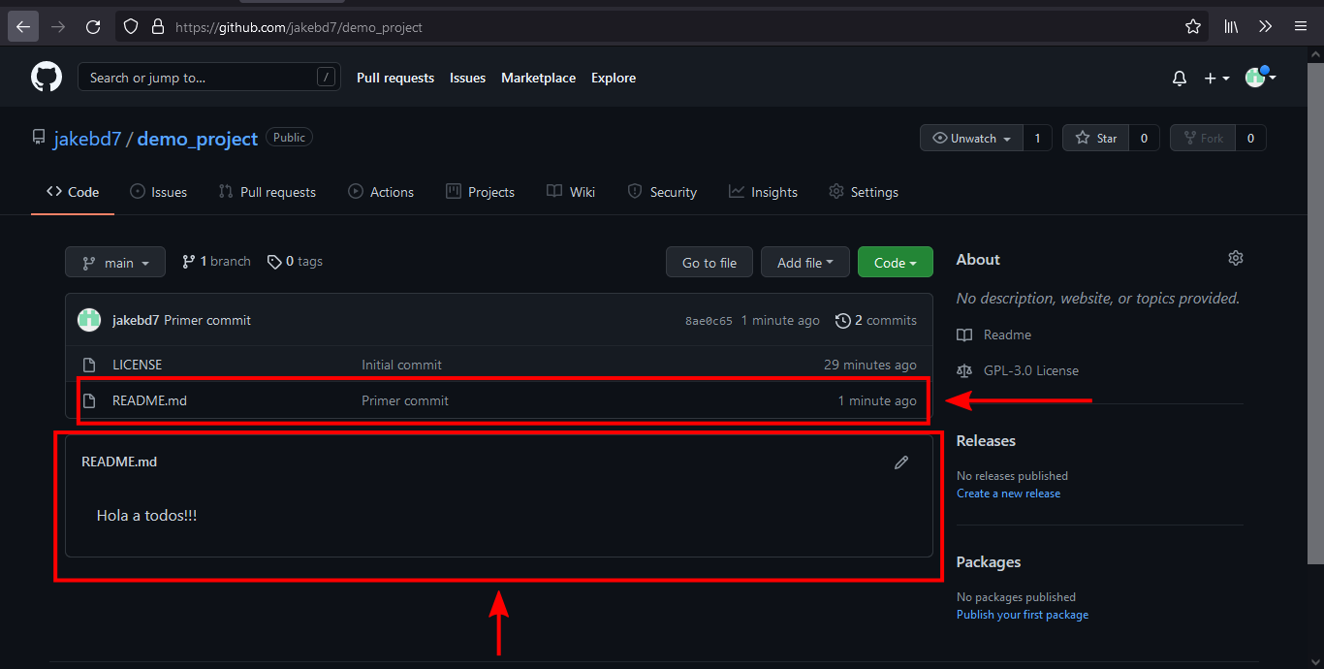
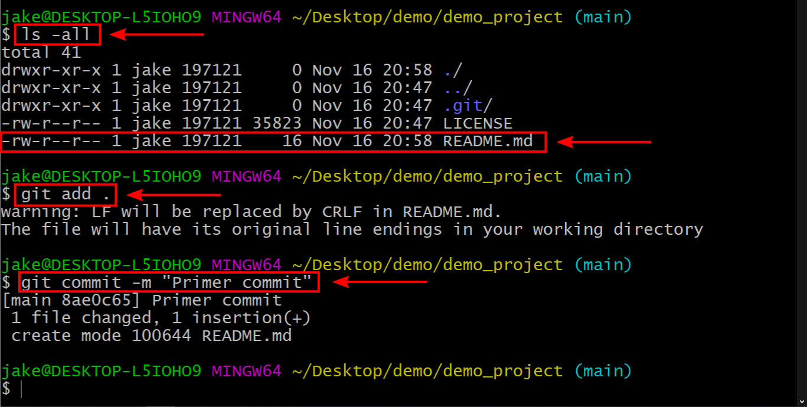
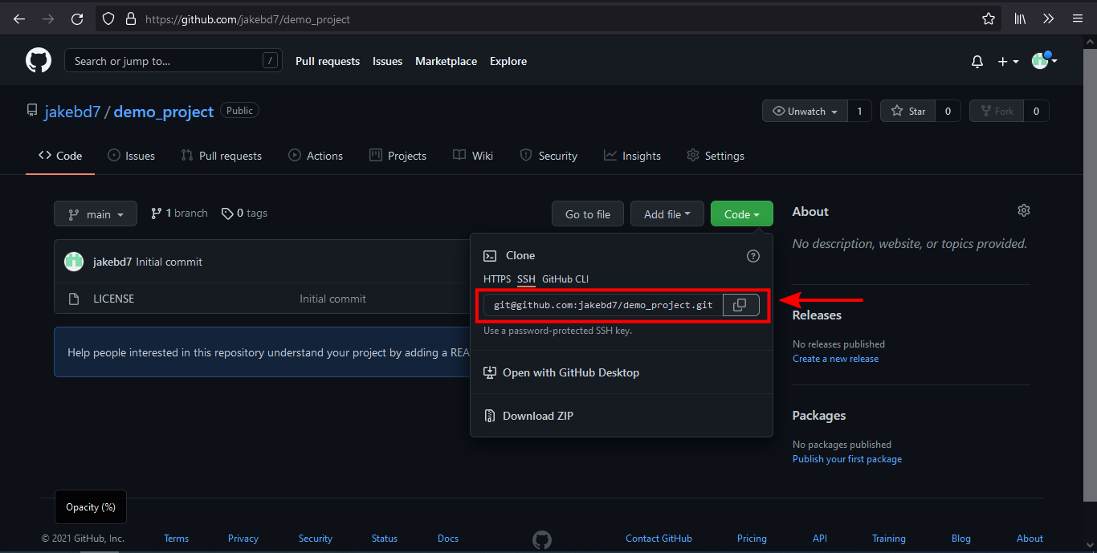
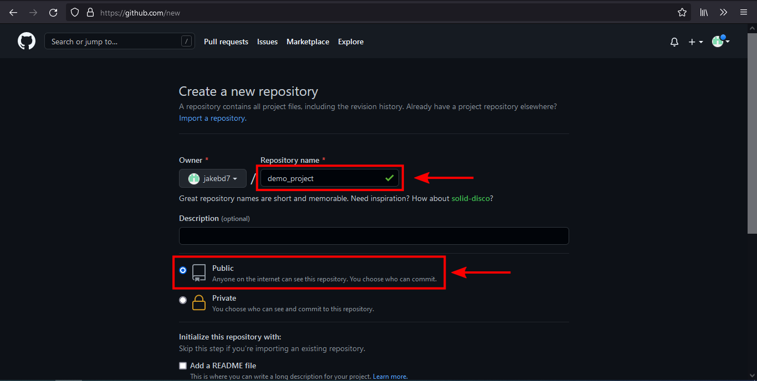
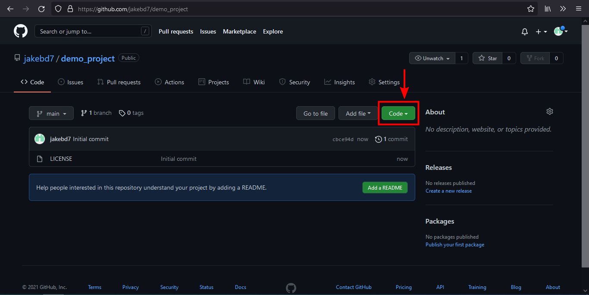
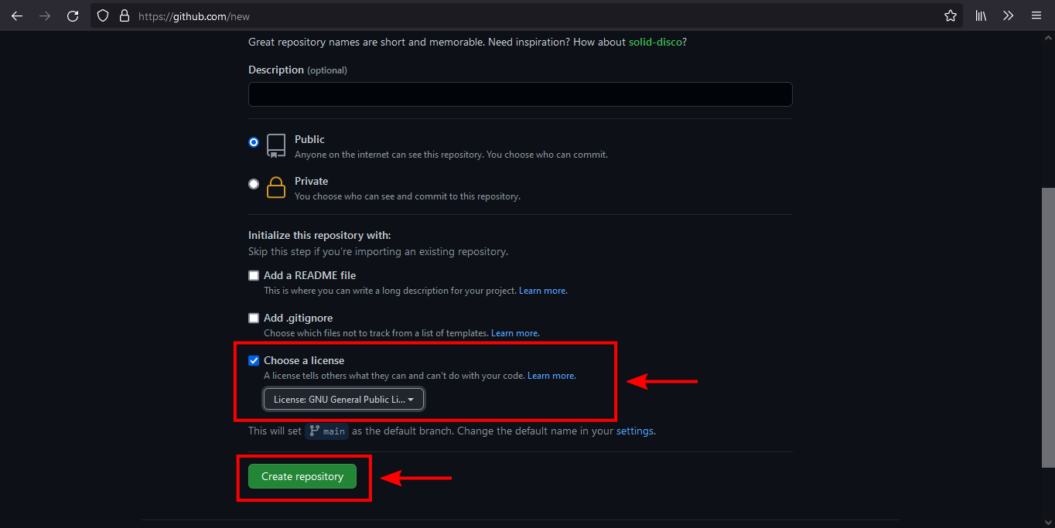
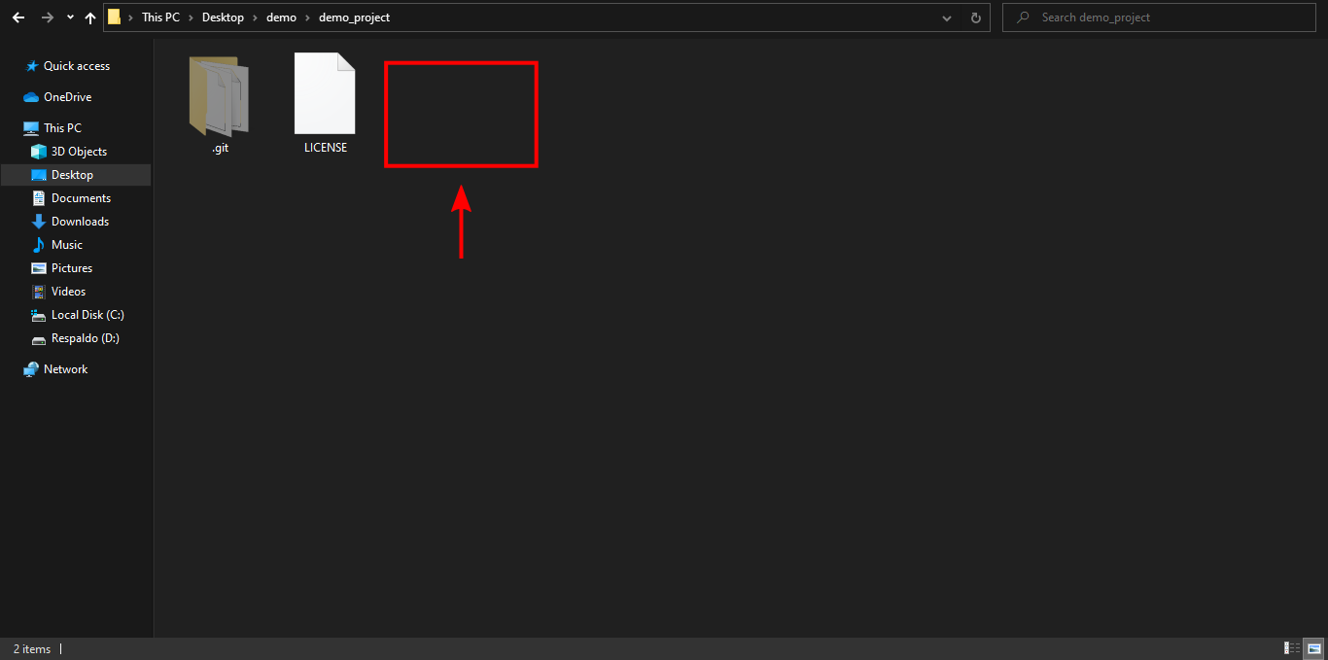
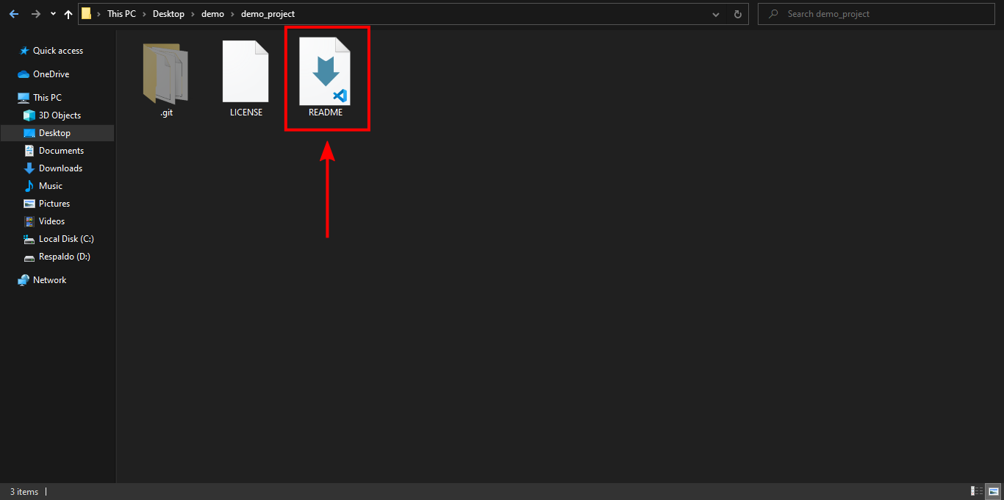
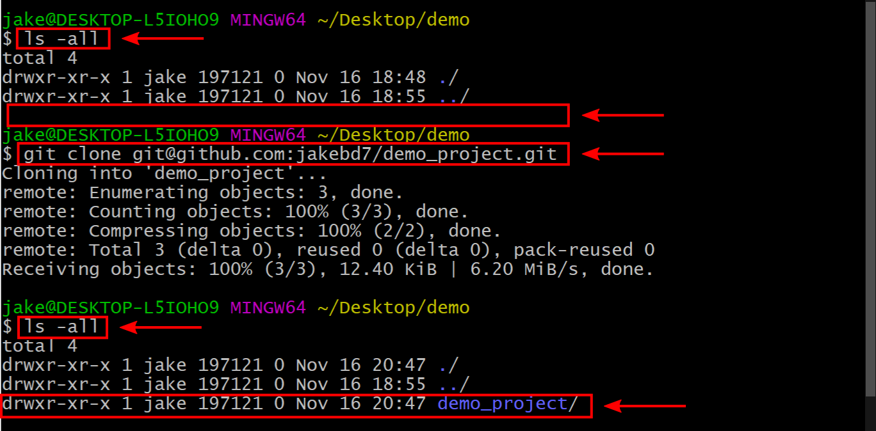
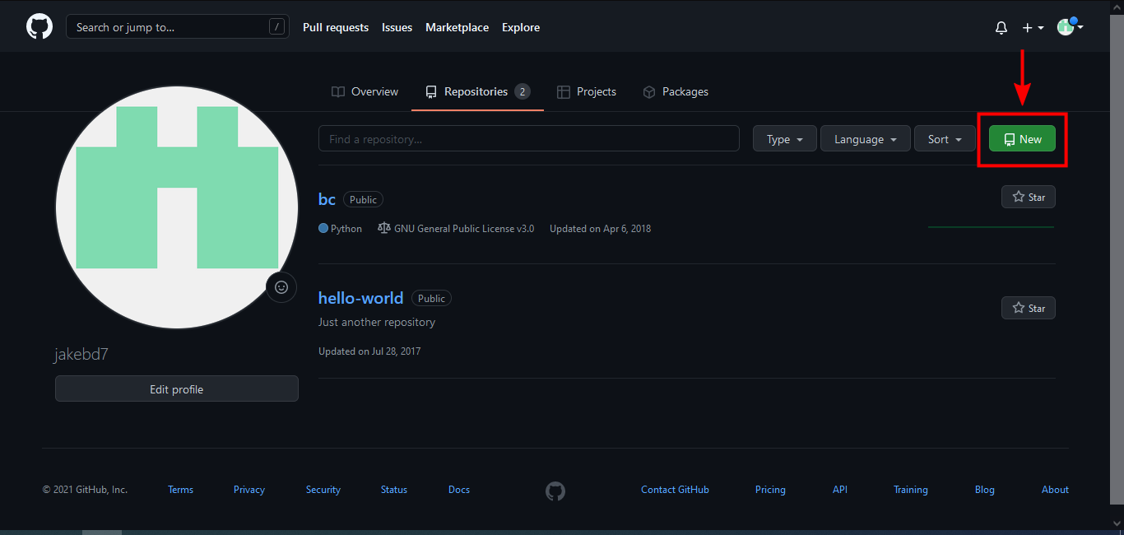
Demo

